Slide 1
CHÀO MỪNG CÁC EM ĐẾN VỚI TIẾT
Thứ tư ngày 20 tháng 3 năm 2023
TOÁN LỚP 1

Slide 2

Bài 32
Phép trừ số có hai chữ số cho số có hai chữ số
(Tiết 2)

Slide 3
Ổn định tổ chức:
Chúng mình cùng nhau hát bài “Con
chim non” nào!
Các em hát rất hay!
Hãy cùng thưởng cho mình một tràng pháo tay nào!

Slide 4
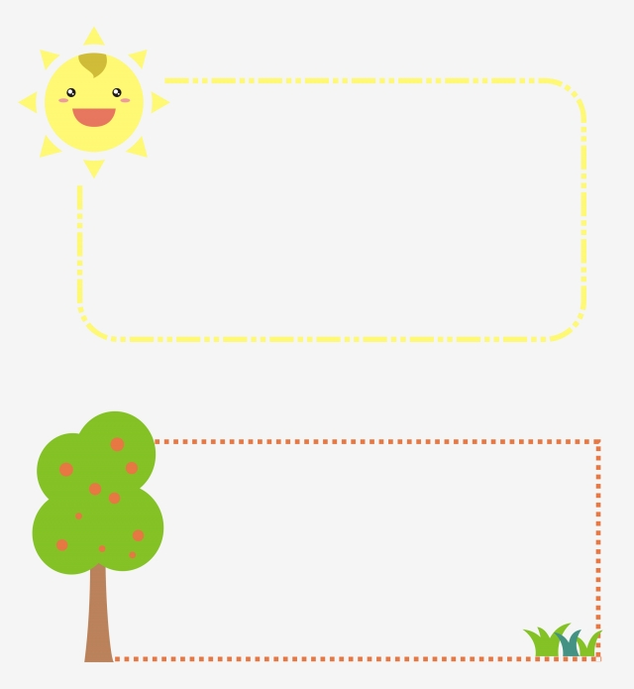
AI NHANH
AI ĐÚNG

Slide 5
Đặt tính rồi tính:
Viết bảng con
53 + 14;
35 + 22;
42 + 53

Slide 6

Lưu ý
- Viết các số cùng hàng thẳng cột.
- Tính từ phải sang trái.
- Viết các chữ số rõ ràng.

Slide 7
Đặt tính rồi tính:
53 + 14
35 + 22
42 + 53
53
14
35
22
42
53
+
+
+
67
57
95

Slide 8
Các em làm rất tốt!

Slide 9


Phép trừ số có hai chữ số cho số có hai chữ số
1
Tính nhẩm (theo mẫu)
60 – 20 = ?
6 chục - 2 chục = 4 chục
60 – 20 = 40
a. 70 – 50
90 – 70
40 – 10
b. 80 – 10
60 – 50
90 - 20
c. 40 – 30
70 – 30
70 – 40

Slide 10
Phép trừ số có hai chữ số cho số có hai chữ số
1
Tính nhẩm (theo mẫu)
60 – 20 = ?
6 chục - 2 chục = 4 chục
60 – 20 = 40
a. 70 – 50 =
90 – 70 =
40 – 10 =
b. 80 – 10 =
60 – 50 =
90 – 20 =
c. 40 – 30 =
70 – 30 =
70 – 40 =
20
60
10
20
10
40
30
70
30

Slide 11
Phép trừ số có hai chữ số cho số có hai chữ số
Đặt tính rồi tính: (trang 60)
2
92 - 72
86 - 64
65 - 25
77 - 53

Slide 12


Phép trừ số có hai chữ số cho số có hai chữ số
2
Đặt tính rồi tính: (trang 60)
92 - 72
86 - 64
65 - 25
77 - 53
92
72
86
64
65
25
77
53
-
-
-
-
20
22
40
24

Slide 13

GIẢI LAO
Chúng mình cùng hát bài hát
“Con chim non” nhé!

Slide 14
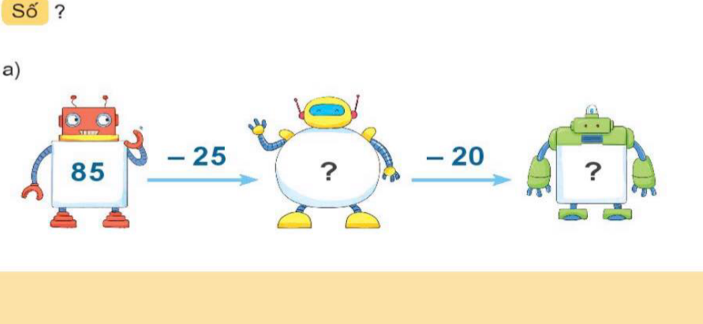
Phép trừ số có hai chữ số cho số có hai chữ số
Em hãy tính theo thứ tự từ trái sang phải
(theo chiều mũi tên) ra nháp và nêu số cần điền.
SỐ?
3
60
40

Slide 15
Phép trừ số có hai chữ số cho số có hai chữ số
3
b)
5
24
35
?
7
51
46
68
2
5
85
21
?
-
-
-
-
?
?
?
?

Slide 16
Phép trừ số có hai chữ số cho số có hai chữ số
3
5
24
35
9
9
7
51
46
68
2
5
85
21
?
?
-
-
-
-
4
6
?
3
?
?
?
4

Slide 17
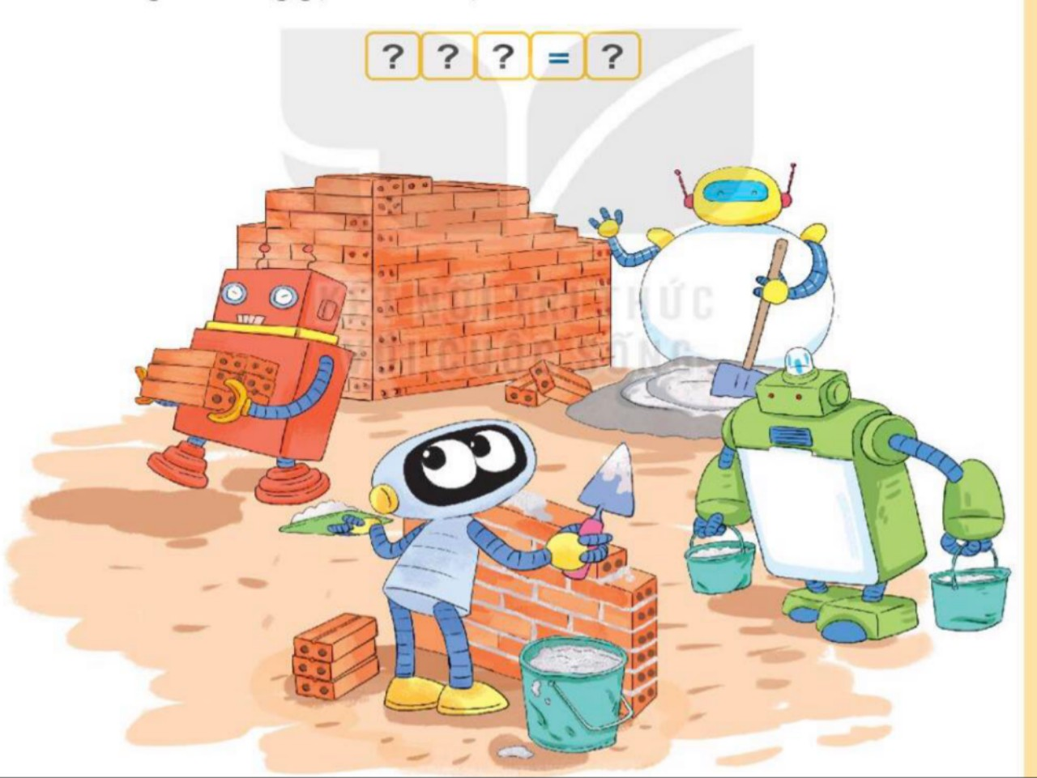
Phép trừ số có hai chữ số cho số có hai chữ số
4
Một đống gạch có 86 viên. Bạn Rô-bốt đã lấy đi 50 viên gạch. Hỏi đống gạch đó còn lại bao nhiêu viên?

Slide 18

Phép trừ số có hai chữ số cho số có hai chữ số
4
Một đống gạch có 86 viên. Bạn Rô – bốt đã lấy đi 50 viên
gạch. Hỏi đống gạch đó còn lại bao nhiêu viên?
Bài toán cho biết gì?
Bài toán hỏi gì?
Để tìm số viên gạch còn lại ta thực hiện phép tính gì?
?
-
?
2
2
?
2
?
2
=
16
86
50

Slide 19

Củng cố - Dặn dò
- Nhận xét tiết học
Chuẩn bị bài sau:

